Slide 1
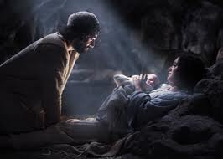
HOY ES NAVIDAD
Para hacer de esta frase una realidad tenemos que cumplir una de las condiciones; sin duda la más importante: Hacer volver a acontecer la encarnación, el acercamiento de Dios al hombre

Slide 2
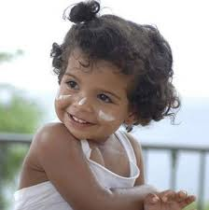
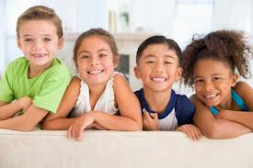
Todas tenemos la oportunidad de hacerlo, las personas se darán cuenta de esta cercanía de Dios a ellos cuando experimenten la compasión, la empatía con las situaciones difíciles por los que atraviesan y vean en nosotras esa mano cercana de Dios que les trasmite paz, alegría, esperanza, es lo que nos trae la Navidad y nosotras lo hacemos vida hoy con los hermanos/as.
¡FELIZ NAVIDAD!

